Slide 1
Gewerbliche Bestandsentwicklung
Klima-Waldpark Oslebshausen
07.07.2021

Slide 2
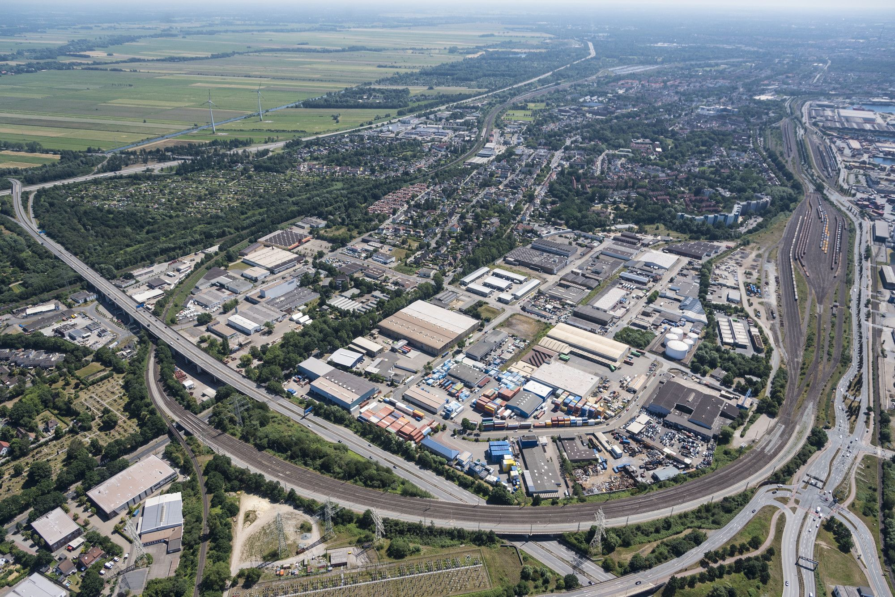
Das Gewerbegebiet Riedemann- und Reiherstraße

Slide 3
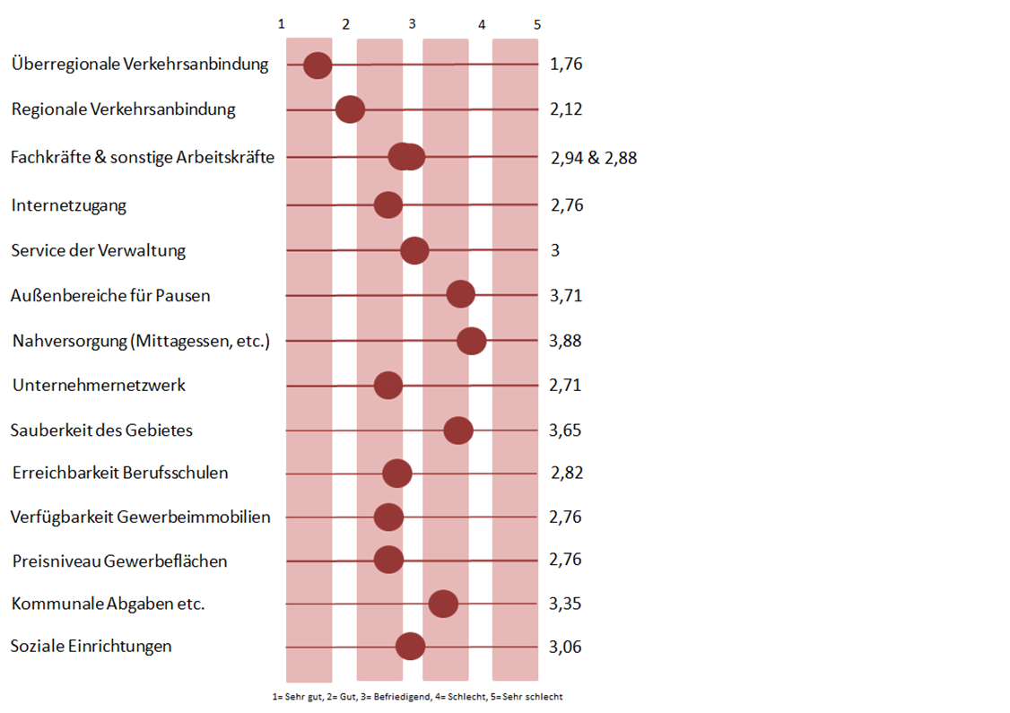
Bewertung des Gewerbegebietes
von den Unternehmen

Slide 4
Aktuelle Entwicklungsziele im Projekt
Sauberkeit
Sicherheit
Erscheinungsbild
Verankerung in der Nachbarschaft
Image/Marketing
Nachverdichtung
Klimaanpassung
Energieeffizienz
Begrünung
Mobilität
Unternehmensnetzwerk
Gastronomische Versorgung
Nachwuchskräfte
Digitale Versorgung
->SWAE hat mit Erfolg beim BBSR einen Antrag für einen Klima-Waldpark eingereicht. Für den Park erhält die Stadt Bremen circa 1,2 Mio. € vom Bund.

Slide 5
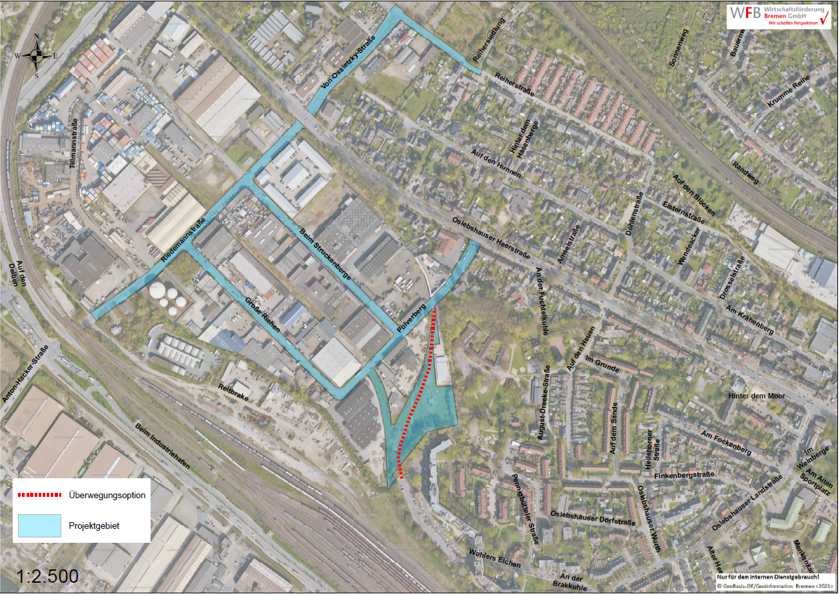
Klimawaldpark - Plangebiet
Foto

Slide 6
Klimawaldpark – Inhalte
Wegeverbindung zwischen Wohngebiet und Gewerbegebiet
Begrünung der Straßen im Gewerbegebiet
Pausenmöglichkeit in Form von Bänken im Gewerbegebiet schaffen
Wald als Lärmschutz zwischen Wohngebiet und Gewerbegebiet
Pausen und Aufenthaltsmöglichkeit im Waldpark
Fitness/Outdoor-Sportgeräte im Waldpark
Biodiversität stärken
Versiegelung der Flächen aufbrechen
Lebensqualität der Mitarbeiter*innen und Anwohner*innen erhöhen
Mittels des Treffpunktes im Park Verbindung schaffen und soziales Gefüge stärken
Foto

Slide 7
Ansprechpartner:innen
Gewerbegebietsmanagerin:
WFB: Frau Kruse
Klima-Waldpark
SWAE: Frau Böhne

